Slide 1
Données : Enjeux, collecte et analyse Semestre 2 - Administration de la preuve (données quantitatives)
DECA 2

Slide 2
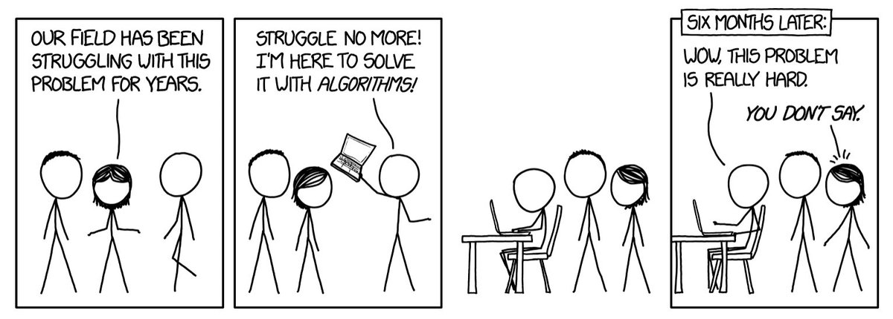
Éléments de contexte
Multiplication des données
données et traces numériques
Progrès informatiques et puissance de calcul
nouvelles méthodes /outils
Énorme “hype”
Les data vont nous sauver…
@xkcd

Slide 3
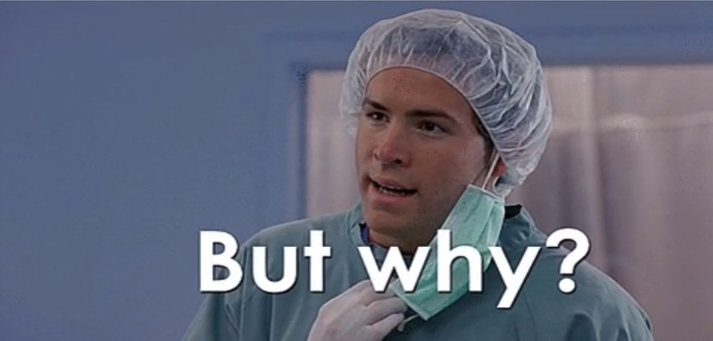
Pourquoi ?
Être capable de naviguer dans un monde plein de données
Familiariser à la notion de données
Acquérir les compétences de lecture de tableaux et visualisation des données
-> mieux comprendre les sujets, aide à la décision, etc.
Plus long terme :
effets évolutions numériques : renouvellement des objets d’étude et des outils
multiplication des données pouvant faire l’objet d’investigations
capacité des SHS à se saisir des nouveaux outils numériques et les mobiliser (évolution des outils statistiques, renouveau des méthodes quantitatives et qualitatives, etc.)

Slide 4
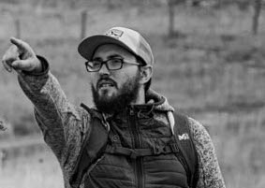
Illustration : ma vie mon œuvre (?)
Méthodes
stat, approche quanti+ quali (des choses récentes, d’autres plus anciennes)
ex : webscraping, ML, NLP, etc.
Nouvelles données
ex : réseaux sociaux
Objet d’étude
IA en médecine
(Radiologie surtout)
#aventure #dynamique #c’estlematin

Slide 5
Nota bene : je code comme une brouette

Slide 6
Tour de table
Aller sur le cours moodle (ça vous obligera à vous inscrire)
Dans la séance 1, aller sur le wooclap
Saisir 2-3 mots clés qui vous viennent à l’esprit quand on dit « quanti / stat ».
En discuter ensemble !
WOOCLAP

Slide 7
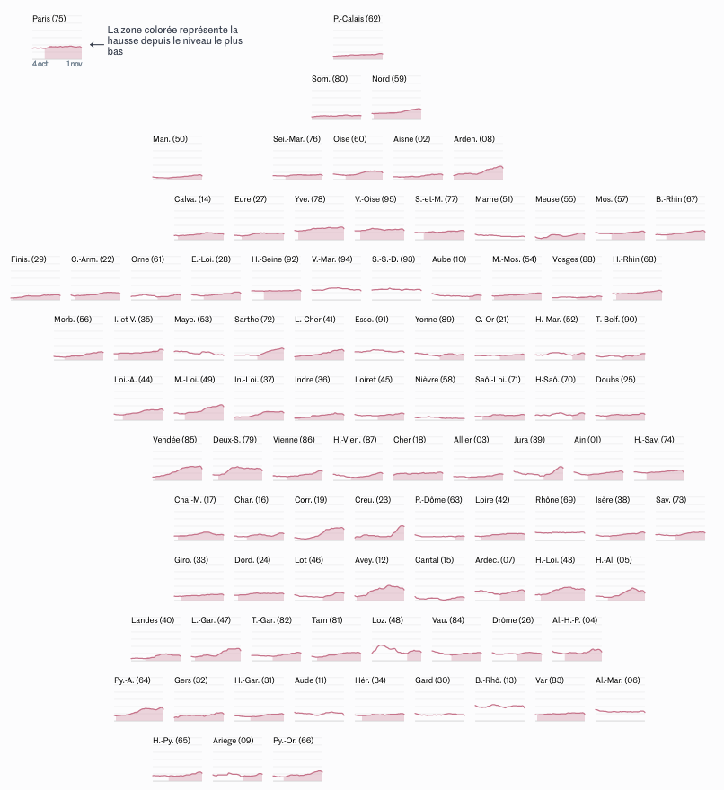
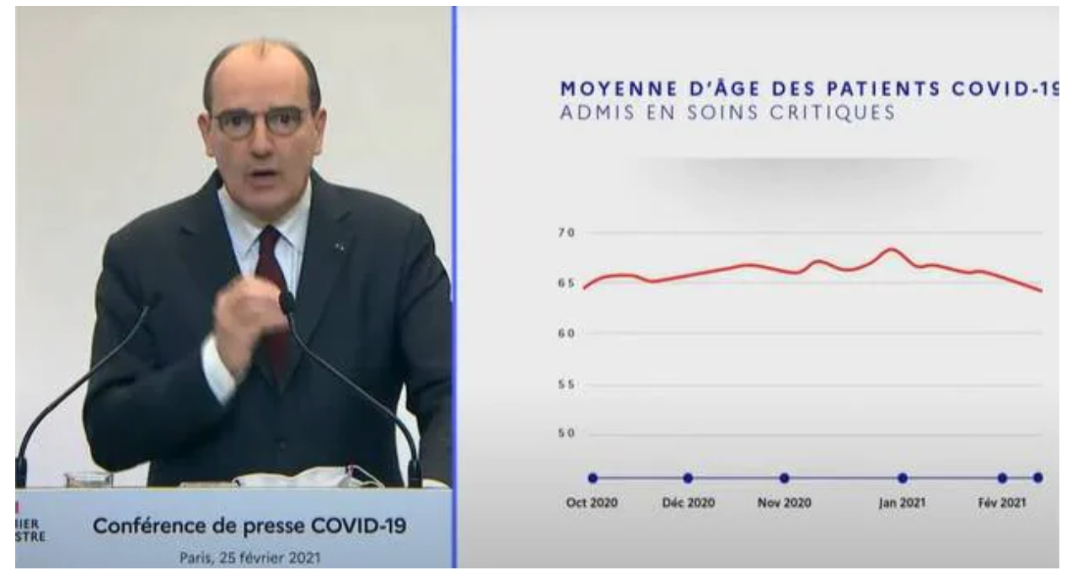
J’ai du bon data
Moins bien
Voir aussi @GraphCrimes
https://twitter.com/GraphCrimes

